Slide 1
Не победить, а убедить!

Slide 2
Дипломатия - деловая, мирная, в отличие от военной, оперативная работа по осуществлению задач внешней политики государства, выполняемая органами правительства (ведомством иностранных дел, нередко главой правительства и главой государства) и их представителями и агентами за границей.

Slide 3
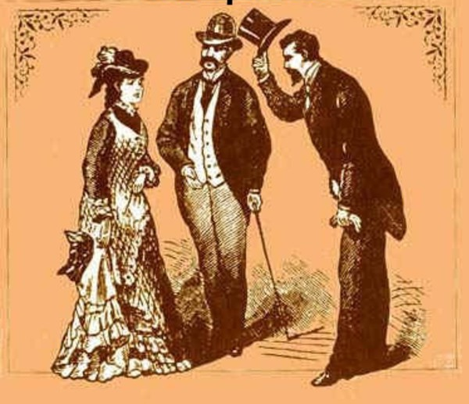
Из истории дипломатии

Slide 4
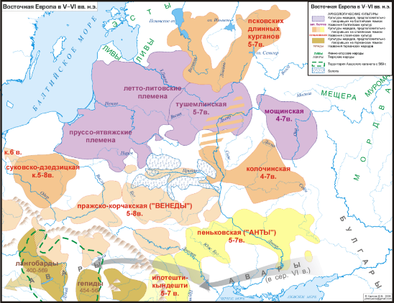
Первые известия о дипломатии восточных славян относятся к V –VI нашей эры.

Slide 5
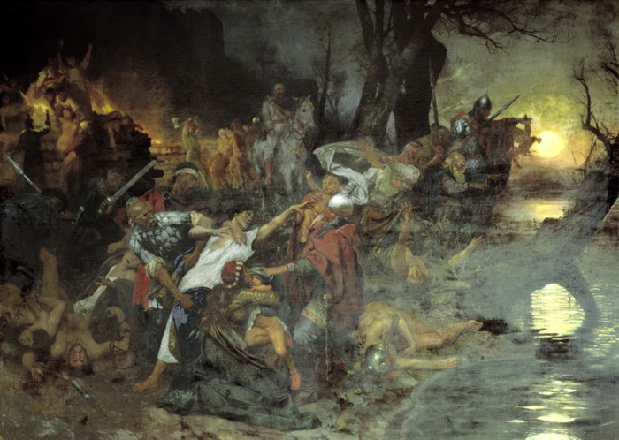
838 г. направление русского посольства в Константинополь,
860 г. заключение договора «О мире и любви» Руси с Византийской империей.
К IX-X вв. относится зарождение древнерусской посольской службы формирование иерархии дипломатов.
Поход руси против Византии 860 год

Slide 6
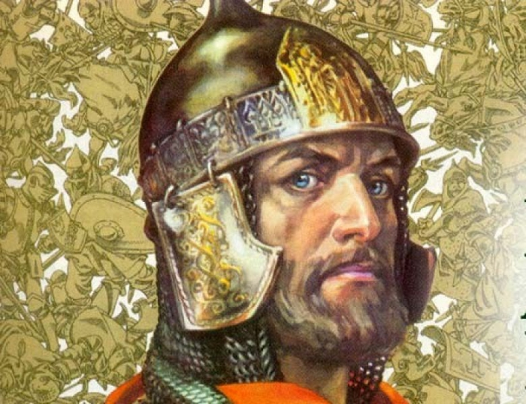
Александр так выстраивал свою внутреннюю и внешнюю политику, чтобы уберечь русские земли от разрушения. Для этого он не раз выступал послом к хану Батыю от всех русских князей. Он заключал соответствующие мирные договоры как с татаро-монголами, так и с норвегами. Его ясный ум, точные просчеты, желание созидать оказались крайне важны для будущего объединения русских земель вокруг Московского княжества.
Александр Невский (1221 – 1263 г.)
Алекса́ндр Яросла́вич Не́вский — князь Новгородский (1236—1240, 1241—1252 и 1257—1259), великий князь Киевский (1249—1263), великий князь Владимирский (1252—1263), знаменитый русский полководец.

Slide 7
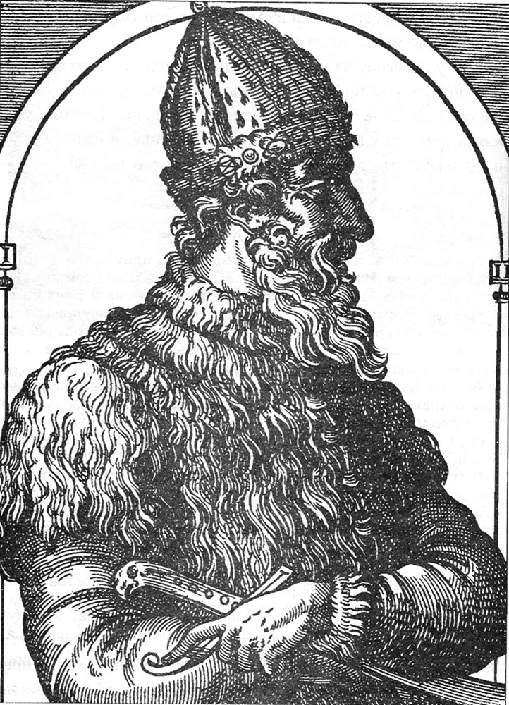
Иван III Васильевич ( 22 января 1440 — 27 октября 1505) — великий князь московский с 1462 по 1505 год, сын московского великого князя Василия II Тёмного.
В ходе правления Ивана Васильевича произошло объединение значительной части русских земель вокруг Москвы и её превращение в центр общерусского государства. Было достигнуто окончательное освобождение страны из-под власти ордынских ханов; принят Судебник — свод законов государства, воздвигнут нынешний кирпичный Московский Кремль и проведён ряд реформ, заложивших основы поместной системы землевладения, создано особое дипломатическое ведомство.

Slide 8
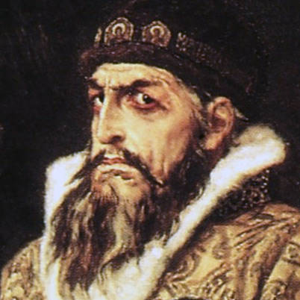
Иоа́нн IV Васи́льевич — великий князь Московский и всея Руси с 1533, первый царь всея Руси (с 1547-1584)
10 февраля 1549 года Иван Грозный передал в ведение подьячего Ивана Михайловича Висковатого, впоследствии думного дьяка, все «посольское дело». Было положено начало Посольскому приказу как особому учреждению, ведавшему внешнеполитическими делами.
Висковатый играл заметную роль во внешней политике России, был одним из сторонников Ливонской войны 1558‑1583 годов. В 1562 году добился заключения союзного договора с Данией и договора о двадцатилетнем перемирии со Швецией на выгодных для России условиях.

Slide 9
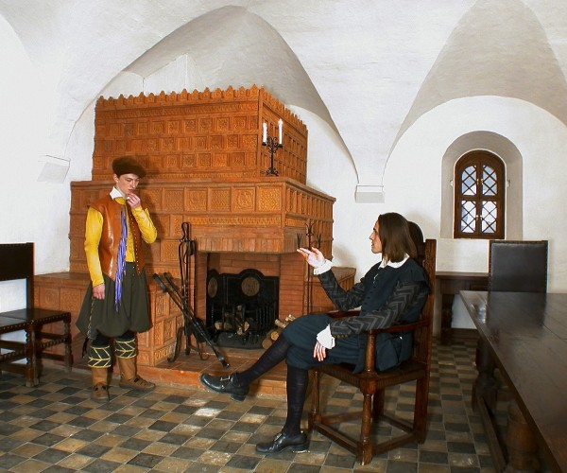
В 80-х годах XVII в делаются первые шаги по организации постоянных дипломатических представительств в соседних странах (Швеция - 1634 г., Польша - 1673 г.)

Slide 10
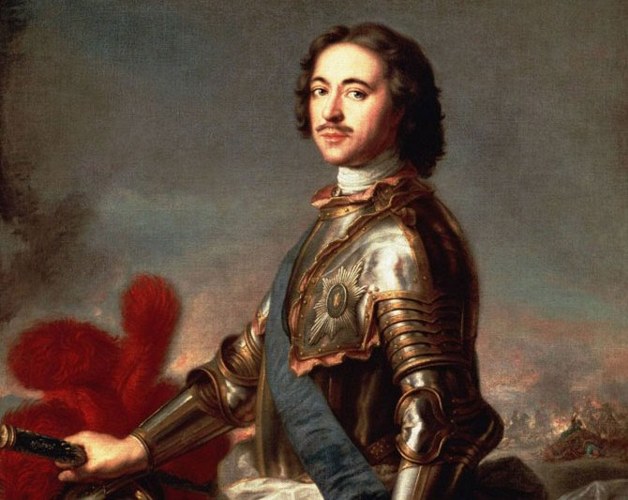
Создание сети постоянных дипломатических представительств России в ведущих европейских государствах. В 1699 г. в Голландию был направлен опытный дипломат А. А. Матвеев, в 1701 г. в Турцию - П. А. Толстой. В 1700-1706 гг. были основаны также миссии в Дании, при Венском дворе, во Франции и Великобритании.
Пётр I Вели́кий (Пётр Алексе́евич Рома́нов; 30 мая [9 июня] 1672 года — 28 января [8 февраля] 1725 года) — последний царь всея Руси и первый Император Всероссийский (с 1721 года). Из династии Романовых (с 1682 года).

Slide 11
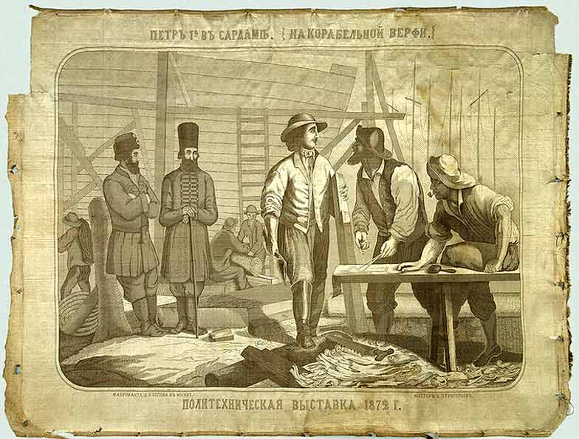
В 1697 году Петр I отправился за границу в составе Великого посольства.

Slide 12
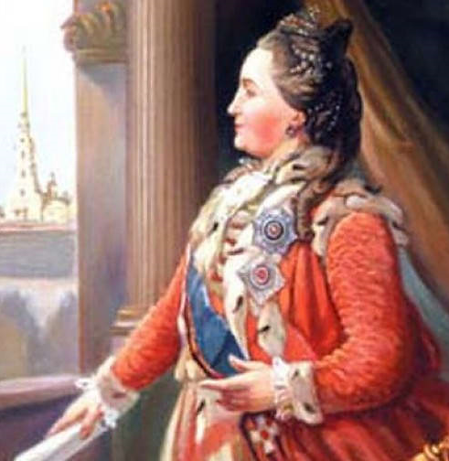
Внешнеэкономические и дипломатические усилия России были сфокусированы на расширении позиций в Причерноморье, присоединении Крыма (1783 г.), обеспечении свободы мореплавания в Черном море, завершении процесса воссоединения Украины и Белоруссии с Россией, защите единоверцев на Балканах, продвижении на Кавказ и Закавказье. Крупным успехом российской дипломатии стал Кючук-Кайнарджийский мирный договор (1774 г.), завершивший русско-турецкую войну 1768-74 гг.
Екатерина II Алексеевна Великая 21 апреля (2 мая) 1729, Штеттин, Пруссия — 6 (17) ноября 1796, Зимний дворец, Петербург) — императрица всероссийская с 1762 по 1796 годы.

Slide 13
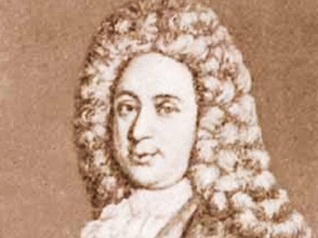
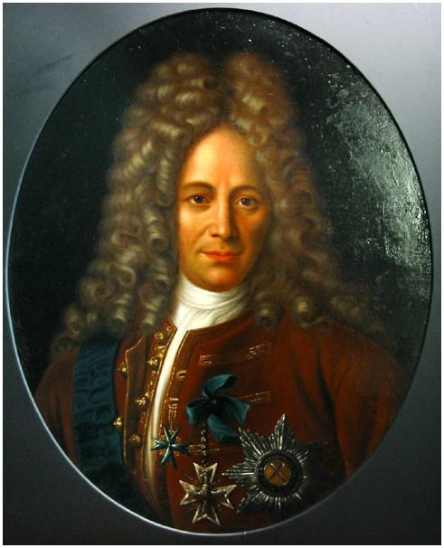
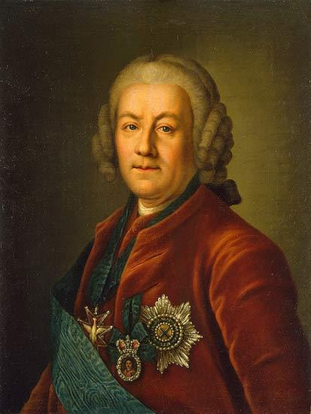
Борис Иванович Куракин
Гавриила Иванович Головкин.
Алексе́й Петро́вич Бесту́жев-Рю́мин

Slide 14
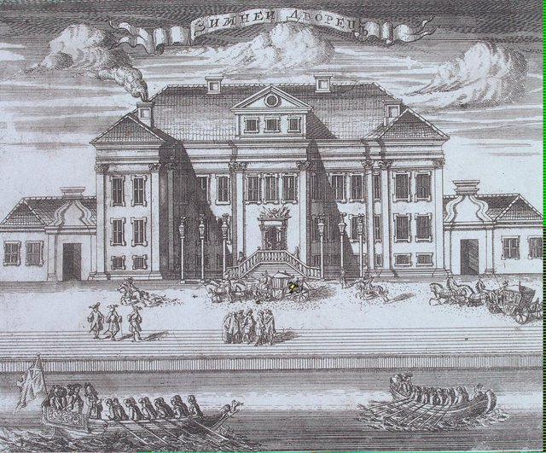
КИД (комитет иностранных дел)
Политический департамент (секретная канцелярия)
«Публичная экспедиция»
В 1718-1720 гг. Посольский приказ был преобразован в Коллегию иностранных дел (КИД).

Slide 15
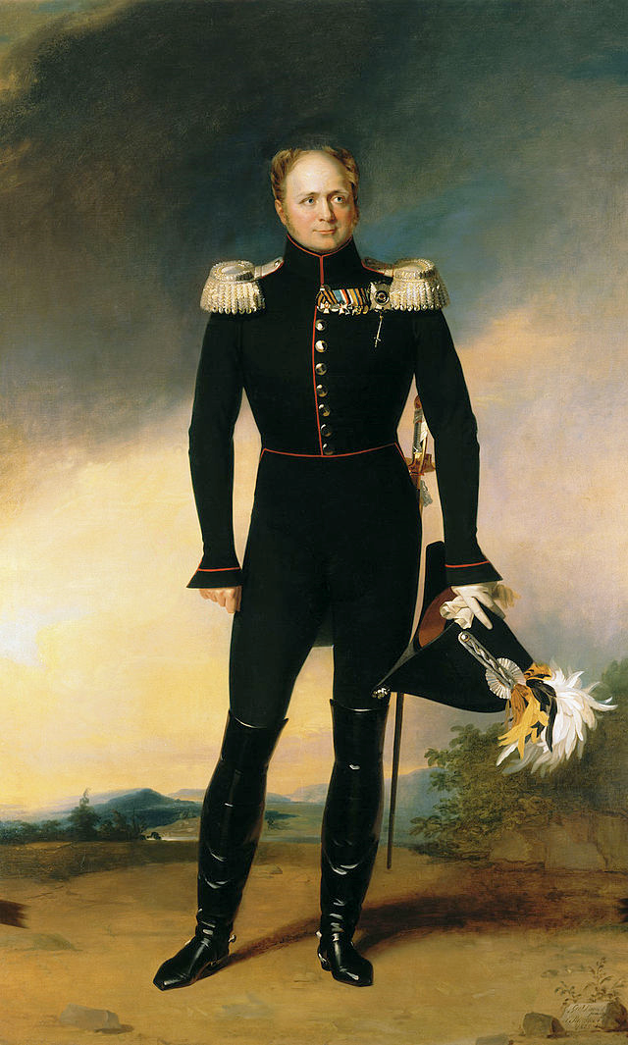
20 сентября 1802 г. Манифестом императора Александра I было образовано Министерство иностранных дел. В составе МИД появился ряд новых департаментов, в том числе Экспедиция консульских дел, Учебное отделение восточных языков, Внутренняя хозяйственная часть, департамент внутренних сношений, департамент внешних сношений. Первый министр иностранных дел А. Р. Воронцов сформировал временную канцелярию.
Алекса́ндр I Павлович Благословенный (12 (23) декабря 1777, Санкт-Петербург — 19 ноября (1 декабря) 1825, Таганрог) — император и самодержец Всероссийский

Slide 16
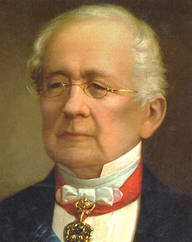
В результате Крымской войны (1853-1856 гг.) международное положение России серьезно осложнилось. В этот непростой для России период в 1856 г. МИД возглавил А. М. Горчаков. Благодаря блестящему дипломатическому таланту,
силе и упорству в достижении цели, Горчакову удалось добиться пересмотра
невыгодных для России статей Парижского договора и вновь предоставить
возможность для Российской империи держать военный флот и военные базы
в Чёрном море. Вошли в историю знаменитые циркуляры Горчакова - 1856 г., излагавший основы внешней политики России.

Slide 17
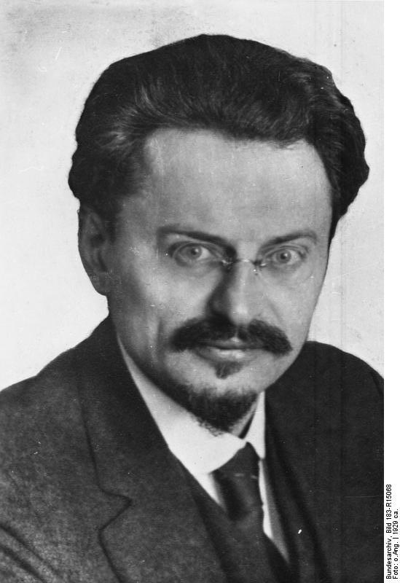
После октябрьской революции 1917 г. был образован Народный комиссариат по иностранным делам во главе с с Л. Д. Троцким.

Slide 18
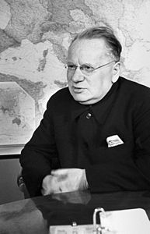
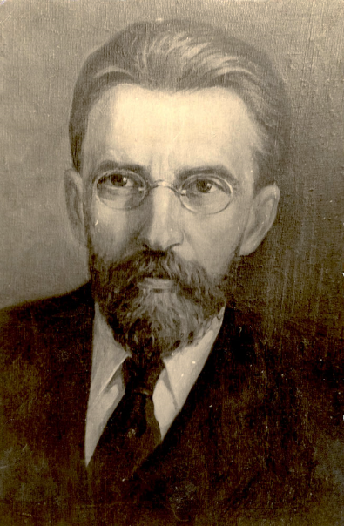
Макси́м Макси́мович Литви́нов
Ва́цлав Ва́цлавович Воро́вский
В течение 20-х годов НКИД провел огромную работу по выводу Советской России из политической изоляции, восстановлению ее как признанного, равноправного и неотъемлемого субъекта международных отношений

Slide 19
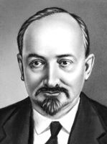
Георгий Васильевич Чичерин родился 12 ноября 1872 года в селе Караул Кирсановского уезда Тамбовской губернии. Нарком (народный комиссар) по иностранным делам РСФСР (с 1923 года – СССР) (1918‑1930).
В составе советской делегации подписал Брест-Литовский мирный договор (1918). Возглавлял советскую делегацию на Генуэзской конференции (1922). Подписал Рапалльский договор (1922). Умер 7 июля 1936 года в Москве.
В 1924 г. началась «полоса признаний СССР, когда были установлены дипотношения с Великобританией, Францией, Италией, Норвегией, Австрей, Швецией, Грецией, Данией, Японией, Китаем и Мексикой. Разговоры с Афганистаном, Турцией, Ираном, установлены отношения с Хиджазом (Аравия).

Slide 20
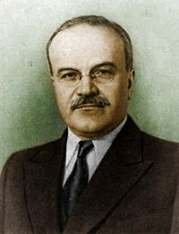
В связи с образованием СССР НКИД РСФСР был реорганизован в Народный комиссариат по иностранным делам СССР. В 1923 г. было одобрено «Положение о НКИД СССР», которое формально просуществовало до 1995 г. Восстанавливалась Коллегия как руководящий орган наркомата. В марте 1946 г. название внешнеэкономического ведомства было заменено на Министерство иностранных дел СССР. В мае 1939 г. главой НКИД был назначен В. М. Молотов.
Молотов, Вячеслав Михайлович

Slide 21
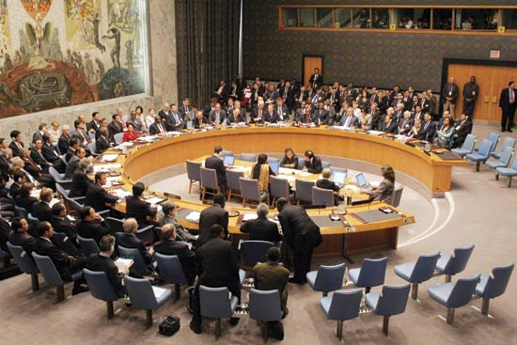
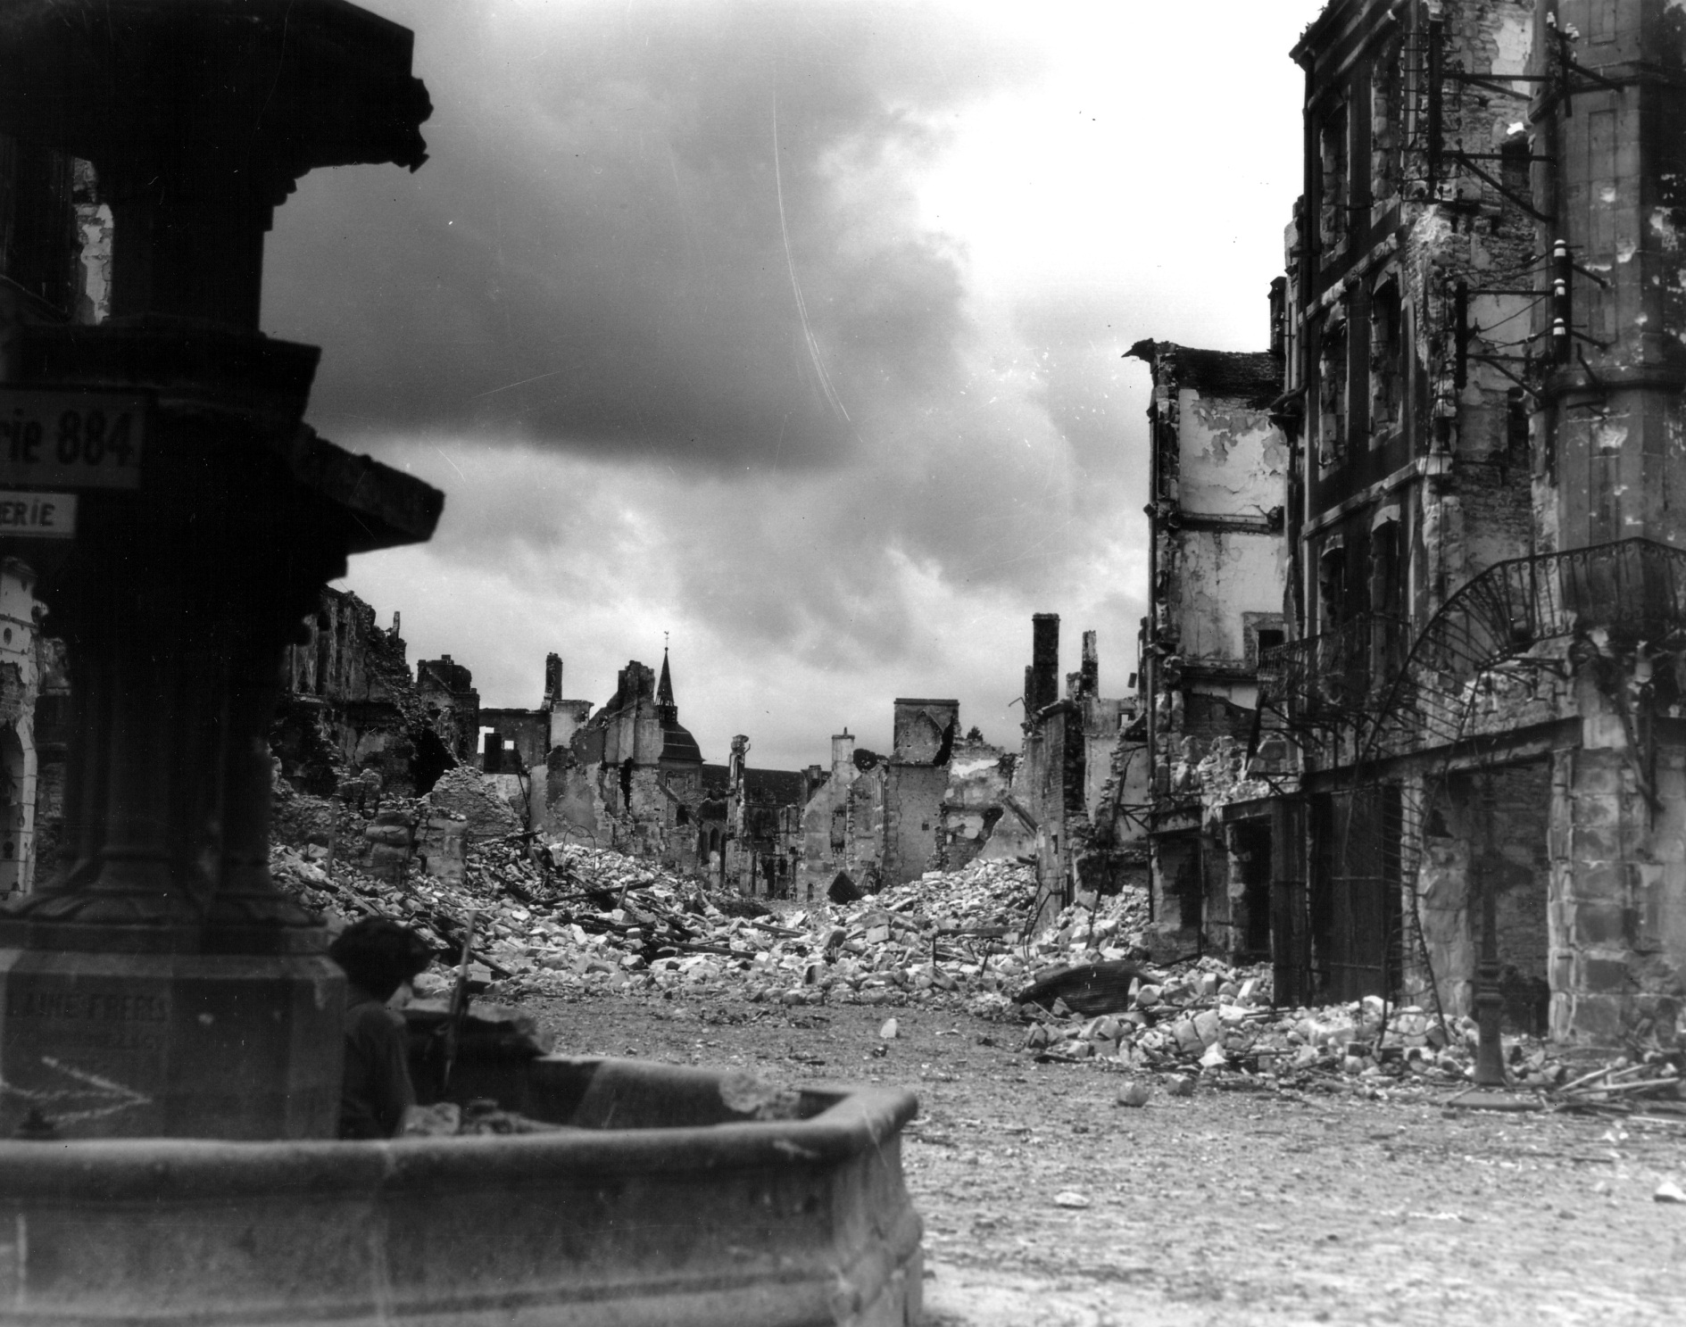
В годы второй мировой войны советская дипломатия проводила линию на создание и укрепление антифашистской коалиции, открытие второго фронта в Европе, участвовала в разработке всех основополагающих межсоюзнических документов, внесла значительный вклад в создание Организации Объединенных Наций.

Slide 22
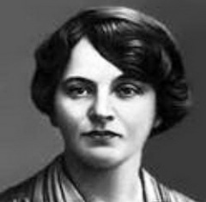
Александра Федоровна Коллонтай родилась 1 апреля 1872 года в Санкт-Петербурге. Имела ранг Чрезвычайного и Полномочного Посла. Занимала различные дипломатические посты в Норвегии, Мексике, Швеции.
Сыграла важную роль в прекращении войны 1939 ‑1940 годов между Россией и Финляндией. В 1944 году в ранге чрезвычайного и полномочного посла в Швеции Коллонтай взяла на себя роль посредника в переговорах о выходе Финляндии из войны. В 1945 ‑1952 годах находилась на ответственной работе в центральном аппарате НКИД (Народный комиссариат иностранных дел, с 1946 года – Министерство иностранных дел СССР). Умерла 9 марта 1952 года в Москве.

Slide 23
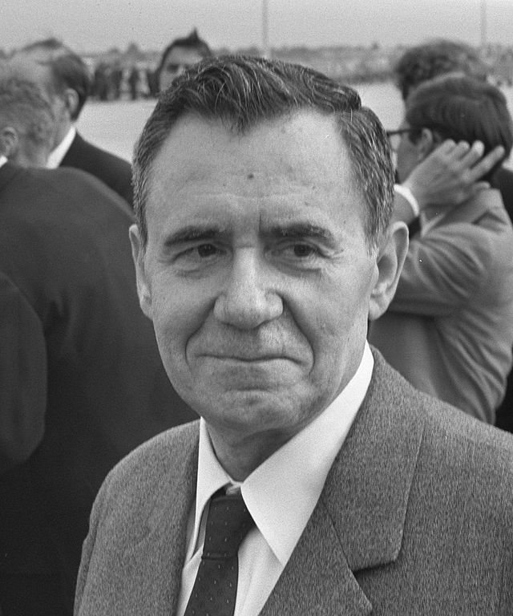
Андрей Андреевич Громыко Министр иностранных дел СССР (1957‑1985). Посол СССР в США (1943‑1946). Постоянный представитель СССР при ООН и одновременно заместитель министра иностранных дел СССР (1946‑1948). Возглавлял делегацию СССР на конференции в Думбартон-Оксе по созданию ООН (1944). Подписал договор о запрещении испытаний ядерного оружия в атмосфере, в космическом пространстве и под водой (1963), договор о нераспространении ядерного оружия (1968), советско-американское соглашение о предотвращении ядерной войны (1973) и договор между СССР и США об ограничении стратегических наступательных вооружений (1979).
Сложившаяся к середине 50-х годов структура МИД сохранилась без существенных изменений в течение 30 лет - до 1986 г.

Slide 24
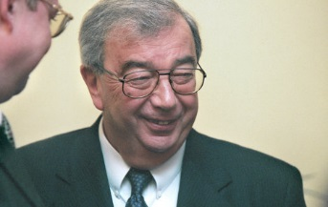
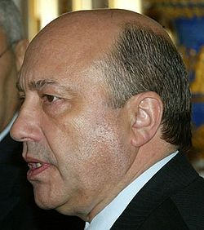
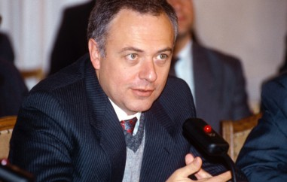
Министры иностранных дел России (октябрь 1990 – март 2004)
Андрей Владимирович Козырев — с октября 1990 по январь 1996
Евгений Максимович Примаков — с января 1996 по сентябрь 1998
Игорь Сергеевич Иванов — с сентября 1998 по март 2004
С 1991 г. происходило становление внешней политики России как нового демократического государства, правопреемника СССР. Указом Президента Российской Федерации 14 марта 1995 г. было утверждено новое Положение о Министерстве Иностранных дел. Россия в сложнейших условиях сумела отстоять свои коренные национальные интересы на международной арене

Slide 25
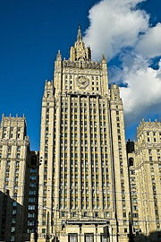
Министерство иностранных дел РФ, сокращённо МИД России -
Федеральный орган исполнительной власти Российской Федерации, осуществляющий государственное управление в области отношений Российской Федерации с иностранными государствами и международными организациями.
Министерство подведомственно Президенту Российской Федерации по вопросам, закреплённым за ним Конституцией, либо в соответствии с законодательными актами Российской Федерации.

Slide 26
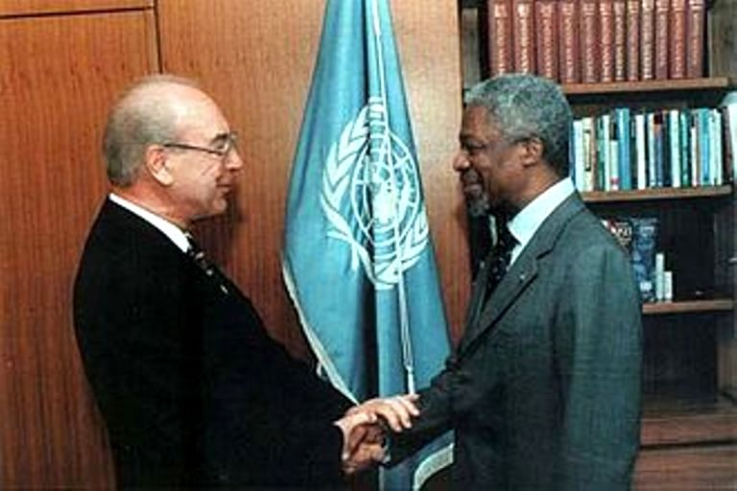
Ю́лий Миха́йлович Воронцо́в (7 октября 1929, Ленинград — 12 декабря 2007, Москва) — советский и российский дипломат, постоянный представитель России при ООН, Чрезвычайный и Полномочный Посол СССР и России в Индии, Франции, Афганистане и США. Автор многочисленных публикаций на дипломатические темы, бывший президент Международного центра Рерихов.
Международная академия учредила памятную медаль его имени. Ею награждаются дипломаты, внесшие значительный вклад в устойчивое развитие мира и защиту интересов России.

Slide 27
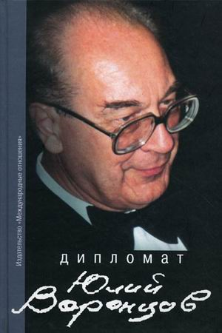
Внёс неоценимый вклад в улучшение отношений между Россией и США, где он провел в общей сложности двадцать пять лет на различных дипломатических должностях. Наиболее запоминающийся период в жизни Юлия Воронцова – исторический договор между СССР и США 1987 года об уничтожении ракет средней дальности. Работал в США по таким вопросам, как Балканская война, проблема расширения НАТО на Восток. Внёс значительный вклад в улучшение отношений между Россией и США.
В 1988 году в ранге первого заместителя министра возглавляет советское посольство в Афганистане, решает задачи дипломатического обеспечения вывода советских войск и принятия усилий по недопущению развития внутриафганского конфликта.
Его деятельность способствовала укреплению связей между СССР и Индией.
Руководил операцией по возвращение в Россию наследия семьи Рерихов.
Осуществлял переход от Советского Союза к Российской Федерации в ООН.

Slide 28
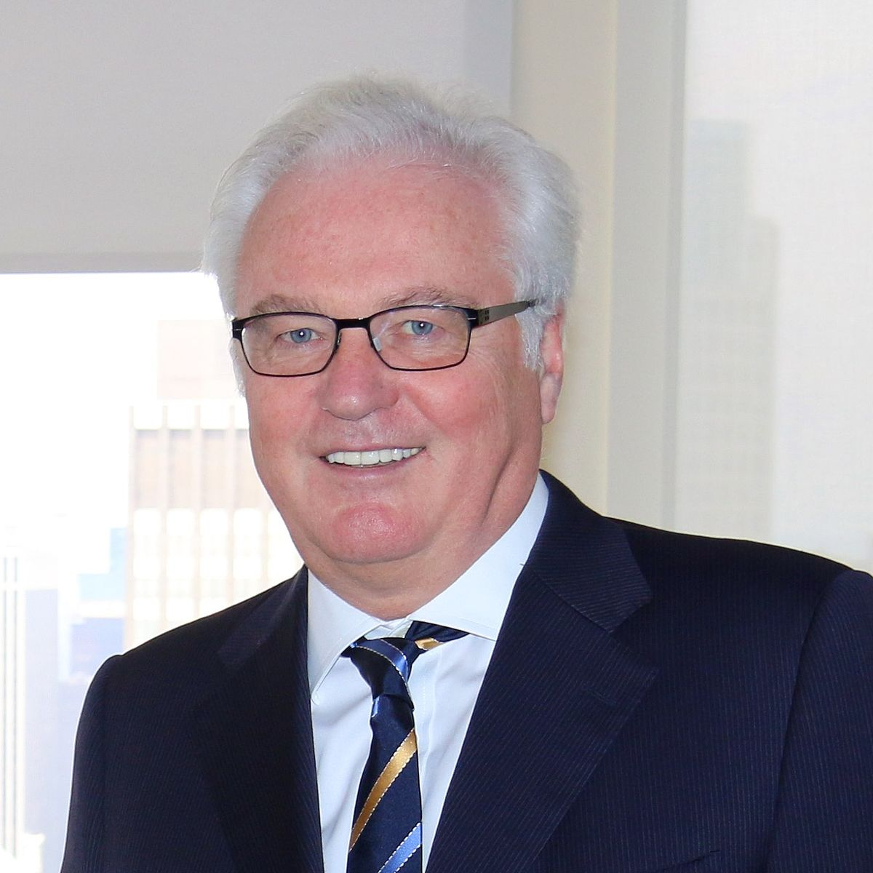
Вита́лий Ива́нович Чу́ркин (21 февраля 1952, Москва — 20 февраля 2017, Нью-Йорк) — советский и российский дипломат, чрезвычайный и полномочный посол. Постоянный представитель Российской Федерации (СССР) при ООН — официальное должностное лицо, представляющее Российскую Федерацию во всех органах Организации Объединённых Наций. Постпред имеел ранг Чрезвычайного и полномочного посла. В иерархии Министерства иностранных дел приравнивается к первому заместителю министра.
С 27 июля 2017 года должность занимает Василий Алексеевич Небензя.

Slide 29
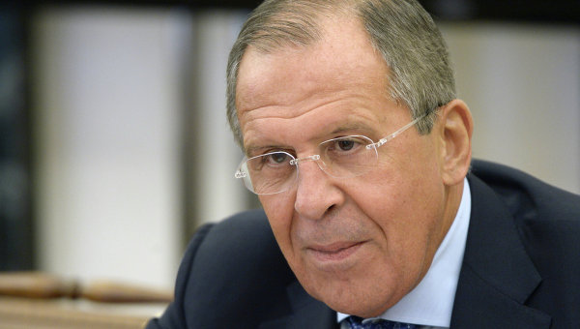
Сергей Викторович Лавров (21 марта 1950, Москва) — российский государственный деятель, министр иностранных дел Российской Федерации (с 2004), постоянный член Совета безопасности России, член попечительского совета Российского совета по международным делам (c 2011). Имеет ранг Чрезвычайного и Полномочного посла.
Министр иностранных дел — глава внешнеполитического ведомства. Министр представляет Россию на двусторонних и многосторонних переговорах и подписывает международные договоры; распределяет обязанности между своими заместителями и генеральным директором; утверждает положения о структурных подразделениях центрального аппарата; назначает на должность руководящих работников центрального аппарата, загранучреждений и территориальных органов.

Slide 30
Не победить, а убедить!

